Slide 1
Veřejná podpora v režimu pravidel podpory na služby obecného hospodářského zájmu
Datum 14. 6. 2016
Místo Praha

Slide 2
VEŘEJNÁ PODPORA
V OBLASTI BYDLENÍ
Pronájem bytu (bez ohledu na výši nájemného) je považováno za hospodářskou činnost ve smyslu pravidel veřejné podpory;
subjekt pronajímající byty (soukromá, právnickou nebo fyzická osoba, obce, NNO, charitativní organizace) je subjektem provozujícím hospodářskou činnost tzn. podle ustálené judikatury Soudního dvora EU – každý;
poskytnutá podpora hospodářským subjektům na tuto činnost z veřejných zdrojů je třeba vnímat jako podporu pronájmu bytů, tj. podporu hospodářské činnosti.

Slide 3
Sociální bydlení v IROP
INTEGROVANÝ REGIONÁLNÍ OPERAČNÍ PROGRAM (IROP)
PRIORITNÍ OSA
Zkvalitnění veřejných služeb a podmínek života pro obyvatele regionů
SPECIFICKÝ CÍL 2.1
Zvýšení kvality a dostupnosti služeb vedoucí k sociální inkluzi
SOCIÁLNÍ BYDLENÍ – poskytování služeb obecného hospodářského zájmu (SOHZ) => žadatel musí být pověřen k výkonu služby obecného hospodářského zájmu
DVA TYPY REŽIMŮ VEŘEJNÉ PODPORY

Slide 4
Režimy veřejné podpory
Žadatel sám rozhoduje o výběru režimu veřejné podpory
Podpora de minimis SOHZ
Podpora dle Nařízení Komise č. 360/2012 ze dne 25. dubna 2012 o použití článků 107 a 108 SFEU na podporu de minimis udílenou podnikům poskytujícím služby obecného hospodářského zájmu, (Nařízení Komise (EU) č. 360/2012)“
Rozhodnutí Komise
Podpora dle Rozhodnutí Komise ze dne 20. prosince 2011 o použití čl. 106 odst. 2 SFEU na státní podporu ve formě vyrovnávací platby za závazek veřejné služby udělené určitým podnikům pověřeným poskytování služeb obecného hospodářského zájmu (Rozhodnutí Komise o SOHZ 2012/21/EU)

Slide 5
Podpora de minimis sohz
Maximální výše podpory 500 tis. € v přepočtu kurzem ke dni podepsání rozhodnutí
Maximální výše celkových způsobilých výdajů na jeden projekt:
obce:
CZV 15 000 000 Kč => dotace 90% = 13 500 000 Kč (kurz 27,--)
NNO, církve a církevní organizace:
CZV 14 210 000 Kč => dotace 95% = 13 500 000 Kč
Pověření výkonem služby obecného hospodářského zájmu bude součástí Rozhodnutí o poskytnutí dotace:
Pověřovatel pověřuje příjemce dotace poskytovat službu obecného hospodářského zájmu. Služnou obecného hospodářského zájmu je v tomto případě poskytování bydlení pro vymezenou cílovou skupinu a za podmínek stanovených ve znění podprogramu.
SHOZ budou vykonávány po dobu udržitelnosti.

Slide 6
Podpora de minimis sohz
Celkový součet podpor de minimis, poskytnutých jednomu příjemci, nesmí za předchozí dvě rozhodná období (účetní období nepřetržitě po sobě jdoucích dvanáct měsíců) a běžném fiskálním roce přesáhnout 500 000 EUR.
Sčítají se i podpory v režimu dle nařízení Komise EU č. 1407/2013 na podporu de minimis a nařízení Komise EU č. 360/2012 na podporu de minimis udílenou podnikům poskytujícím služby obecného hospodářského zájmu.
Informace o poskytnutých podporách v těchto režimech uvede žadatel do žádosti. Hodnotitelé provedou kontrolu čerpání v Registru de minimis před vydáním rozhodnutí.
Žadatel do žádosti uveden informace o propojeném podniku - veškeré subjekty, které mezi sebou mají alespoň jeden ze vztahů definovaných v SPŽP. Dotace za propojené podniky se sčítají.
Bližší informace v Metodické příručce „Jeden podnik“ https://www.uohs.cz/cs/verejna-podpora/podpora-de-minimis.html

Slide 7
Podpora dle Rozhodnutí 2012/21/EU
Výše podpory je vyrovnávací platba, stanovená na základě metody čistých ušetřených nákladů jako rozdíl mezi nájemným v sociálních bytech, poskytovaných v rámci SOHZ, a nájemným v místě a čase obvyklým, které je poskytováno bez závazku veřejné služby.
Před podáním žádosti je nutné namodelovat reálnou výši podpory v modelech (příloha SPŽP).
Model A – žadatel vybere délku pověření – výše dotace se dopočítá
Model B – žadatel vybere míru dotace v % - délka pověření se dopočítá
K výpočtům je nutné mít znalecký posudek o výši obvyklého nájemného
Dle nařízením vlády č. 453/2013 Sb., o stanovení podrobností a postupu pro zjištění srovnatelného nájemného obvyklého v daném místě dle § 3 odst. 1 písm. a).

Slide 8
Pověření SOHZ
Pověření k zajištění SOHZ vydá MMR na základě žádosti o pověření zajištění SOHZ (SPŽP Příloha č. 7 )
Pověření je oboustranná smlouva - Pověřovací akt
Pověřovací akt – vydá odbor politiky bydlení (OPB)
Poskytovatel SOHZ sociálního bydlení dle podmínek SPŽP - příjemce dotace.
O pověřovací akt požádá žadatel před podáním žádosti na CRR -> potvrzení o podání žádosti je povinnou přílohou, kterou vydá OPB (SPŽP Příloha č. 8 )
Přílohy z žádost i pověření:
Originál nebo ověřenou kopii posudku znalce o výši obvyklého nájemného
Pasporty k bytům – základní informace o bytech + předpokládaná doba pověření a výše dotace – dle výsledků z modelů A nebo B

Slide 9
Podpora dle Rozhodnutí 2012/21/EU
Postup pověření SOHZ
Žadatel na základě modelových situací rozhodne o výši vyrovnávací platby a délce pověření
Žadatel požádá o pověření SOHZ
OPB vydá doklad o podání žádosti
OPB vypočítá přesně výši vyrovnávací platby a délku pověření
CRR provede kontrolu žádosti a potvrdí výši CZV
Žadatel zpracuje a podá žádost o dotaci
OPB vydá Pověřovací akt
Žadatel podepíše Pověřovací akt
ŘO IROP vydá Rozhodnutí o poskytnutí dotace

Slide 10
Pověřovací akt
Poskytovatel se zavazuje, že bude poskytovat SOHZ sociálního bydlení formou pronájmu bytu.
SOHZ sociálního bydlení představuje pronájem bytové jednotky za stanovené nájemné a podmínek vymezených v SPŽP.
Vyrovnávací platba představuje rozdíl mezi vyčíslenou hodnotou tržního nájemného a stanoveným nájemným.
Výše poskytnuté vyrovnávací platby je stanovena jako čistá současná hodnota čistých ušetřených nákladů v daném období, a to na základě plánovaných nákladů a výnosů v době schvalování žádosti o podporu.
Pověřovací akt se uzavírá před vydáním Rozhodnutí o poskytnutí dotace. Platný je okamžikem podpisu oběma stranami. Účinný je okamžikem vydání Rozhodnutí o poskytnutí dotace poskytovateli.
Stanovené nájemné, je nájemné určené poskytovatelem, které nepřevýší maximální limit nájemného, určený v SPŽP a za podmínek v SPŽP vyjmenovaných.

Slide 11
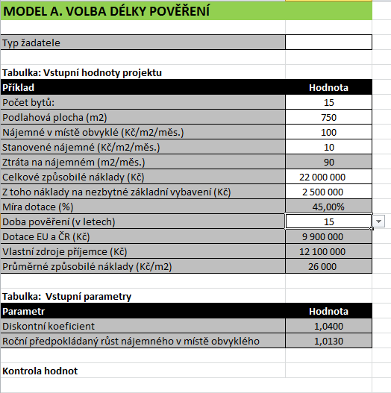
Model A – doba pověření
Model A

Slide 12
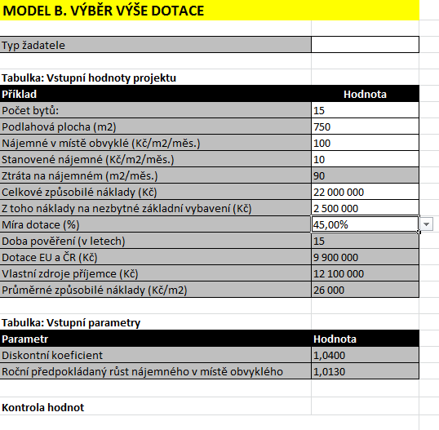
Model B – výše dotace
Model B

Slide 13
Úprava pověřovacího aktu
Po ukončení realizace
Proplacení nižších CZV než stanovených v Rozhodnutí o poskytnutí dotace
Pověřovací akt č. III. odst. 3
Výsledná doba účinnosti pověření může být upravena na základě žádosti podle skutečné výše proplacené dotace.
=> Zkrácená doba pověření SOHZ

Slide 14
VYHODNOCOVÁNÍ VYROVNÁVACÍ PLATBY
Pověřovací akt
Povinnost poskytovatele předkládat pověřovateli podklady pro kontrolu výše veřejné podpory ve 12 měsíčním cyklu.
Vrátit zjištěnou nadměrně vyplacenou vyrovnávací platbu.
Bude porovnávána poměrná část čisté současné hodnoty poskytnutých vyrovnávacích plateb (dotace) a skutečné příjmy tzn. vybrané nájemné + nájemné za prázdné byty.
Do 3 měsíců se z pohledu příjmu prázdný byt považuje za obsazený.
Nad 3 měsíce se prodlužuje doba pověření.

Slide 15
VYHODNOCOVÁNÍ VYROVNÁVACÍ PLATBY
Vyrovnávací platba přesahuje 110 % vyrovnávací platby, => poskytovatel vrací neprodleně pověřovateli celou částku přesahující 100 % vyrovnávací platby;
nadměrně vyplacená vyrovnávací platba nepřesahuje 10 % průměrné roční vyrovnávací platby, bude přesah převeden do dalšího období;
vyrovnávací platba nedosahuje předpokládaných 100 % veřejné podpory, nemá poskytovatel nárok na dodatečnou kompenzaci.

Slide 16
Povinnosti poskytovatele
Převedení bytu na jinou osobu a nevyužívání bytu pro účely SOHZ sociálního bydlení - vrácení poměrnou část vyrovnávací platby ve výši neumořené hodnoty poskytnuté dotace;
Uzavření nájemní smlouvy s osobou, která není z cílové skupiny podle SPŽP - finanční sankce, ve výši poměrné části vyrovnávací platby odpovídající délce doby po kterou není byt obsazen osobou z cílové skupiny.

Slide 17
DĚKUJI VÁM ZA POZORNOST Hana Pejpalová
Ministerstvo pro místní rozvoj ČR
Odbor politiky bydlení E-mail: Hana.Pejpalova@mmr.cz

